Slide 1
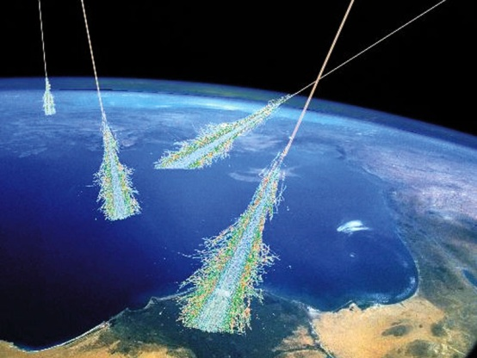
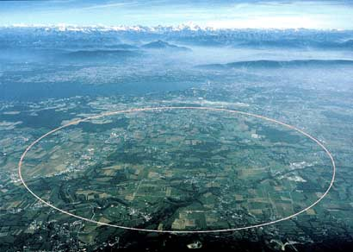
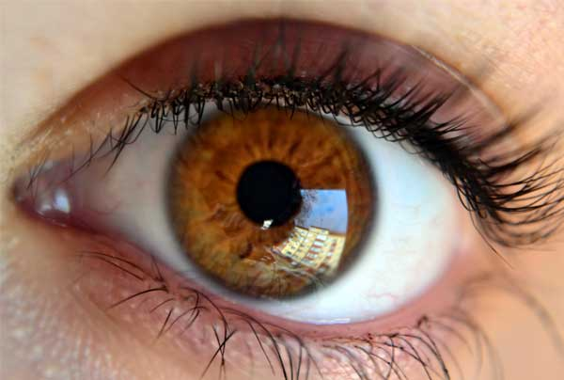
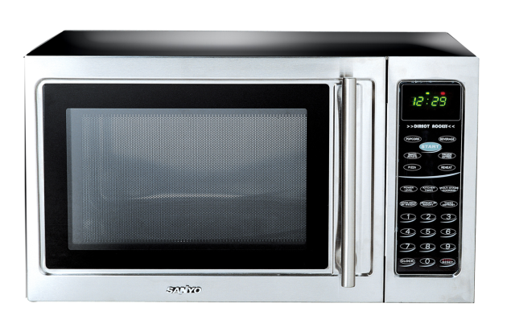
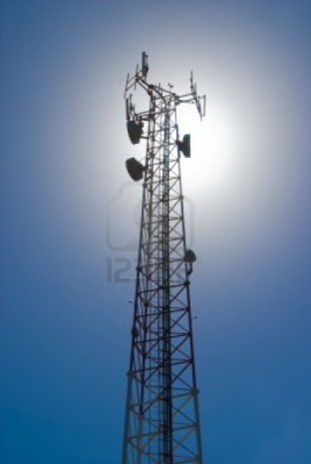
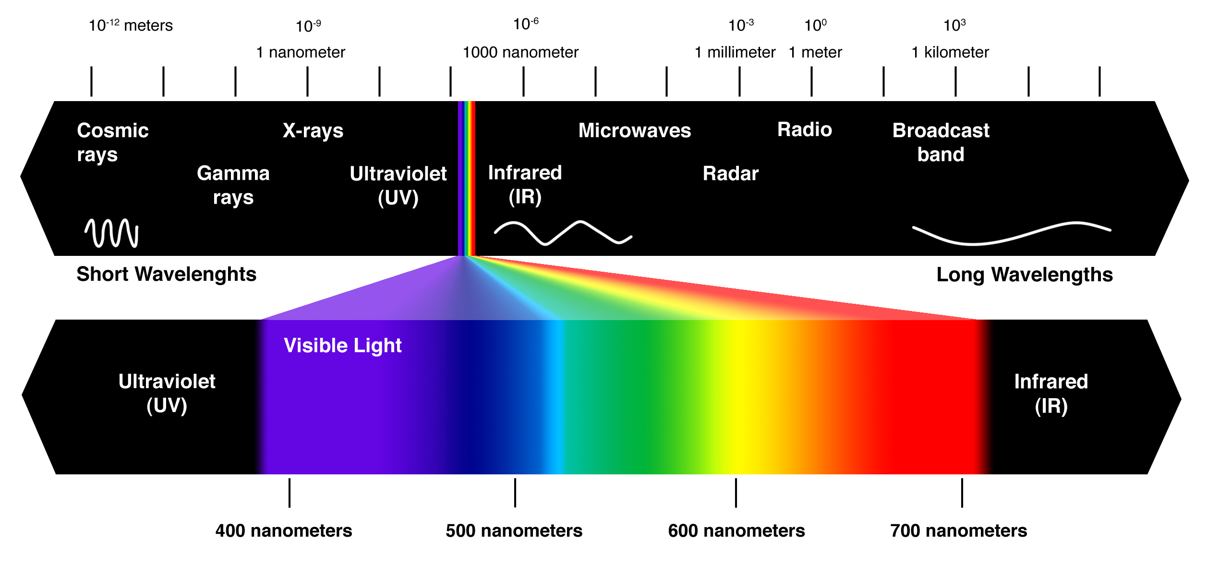
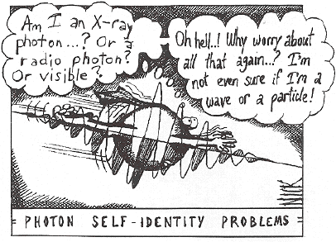
EPFL / CERN
DETECTORS
Visible and invisible light
Lumière visible et invisible
Cosmic rays
CERN LHC
0.000’000’000’001m
0.000’000’001m
0.000’001m
0.001m
1m
1000m
High energetic: Violet is the highest energetic light our eye can see. UV and X-ray detectors are capable of seeing beyond!
Lumière haute énergie: Le violet est la lumière la plus énergétique que nos yeux détecte. Les capteurs UV et rayon X peuvent les ‘voir’!
Low energetic: The red light is the lowest energetic light visible for our eye. IR cameras can see more! Our skin detects also IR (heat)!
Lumière basse énergie: La lumière rouge est la lumière avec la plus basse énergie que nos yeux détecte. Les camera infra rouge peuvent la ‘voir’!
What is light?
Qu’est-ce que la lumière?
Est-ce que je suis un rayon X , un photon…? Ou un photon visible ?
Pourquoi se faire tant de soucis ? Je ne suis même pas certain d’être une onde ou une particule!
Light is a wave: Low energetic light (infrared and microwave) shows often its wave character.
La lumière est une onde:
A basse énergie (infrarouge, micro-onde) la lumière se manifeste souvent comme une onde.
Light is a particle: High energetic light (LHC experiments and cosmic rays), shows often its particle character. It is called a photon, it has no rest mass, travels with the speed of light and has a energy.
La lumière est une particule:
A haute énergie (LHC expériences et rayon cosmiques) la lumière montre souvent sa caractéristique corpusculaire.
G. Häfeli, Sep 2013

Slide 2
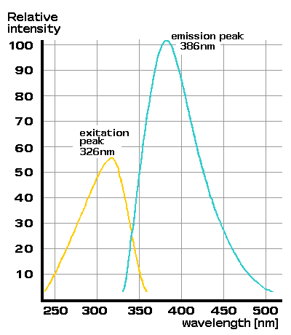
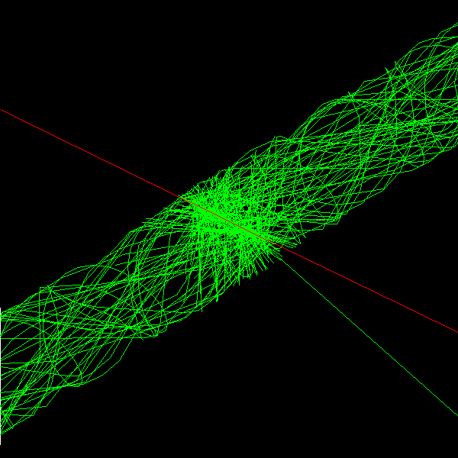
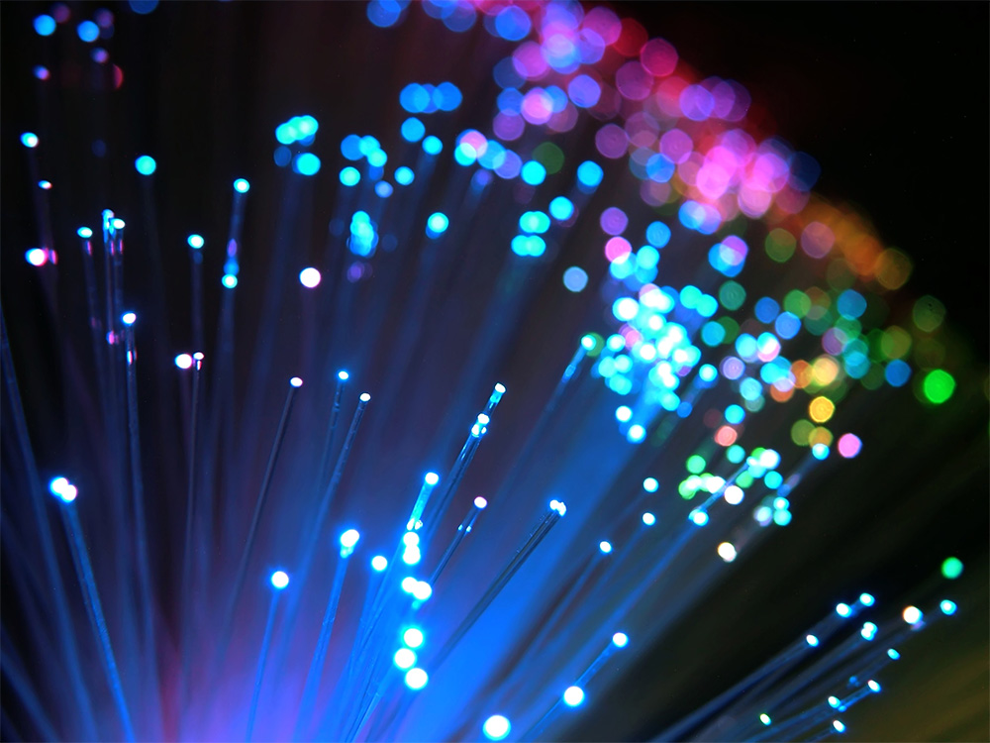
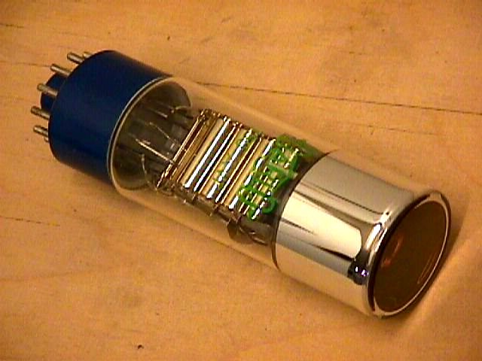
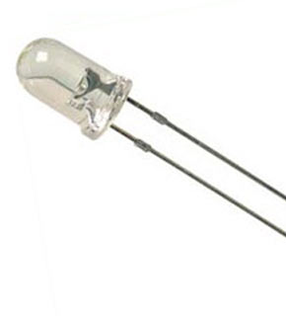
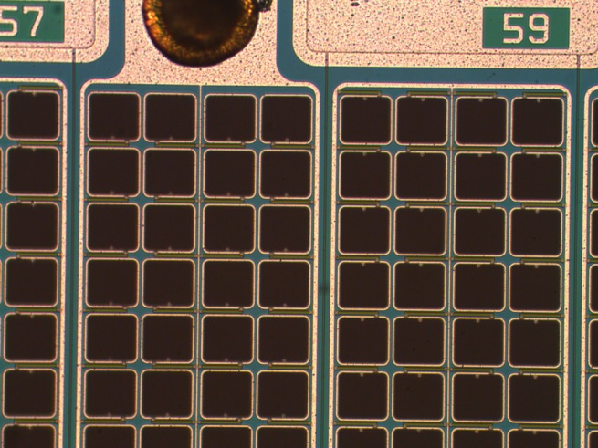
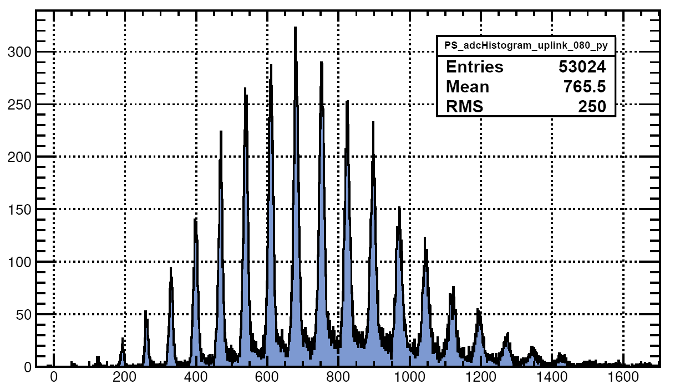
EPFL / CERN
DETECTORS
Generate visible light from high energetic particles!
Génération de la lumière visible à partir de particules à haute énergie!
Particle produces light: Simulation of a high energy particle traversing a scintillating fiber. It produces hundreds of photons. Light propagates in the fiber.
Production de lumière par une particule: Simulation d’une particule à haute énergie traversant une fibre scintillante. Elle produit des centaine de photons qui se propagent dans la fibre.
Scintillating light : Can be produced by molecules in plastic fibers.
Energy conservation restricts light conversion: High to low energetic light !
La lumière scintillante: Elle peut être produite par des molécules dans le plastique.
Conservation d’énergie limite la production de lumière: Haute à basse énergie.
High energetic particle
Particule à haute énergie
Conversion of high energetic to low energetic light!
Production de lumière de basse énergie par celle de haut énergie!
Optical fiber
Fibre optique
High energy Low energy
Visible light is produced
La lumière visible est produite
Experiment: Try to produce scintillating light from a RED, GREEN or UV LED. What do you observe?
Expérience: Production de la lumière scintillante avec une LED ROUGE, VERTE ou UV. Qu’observe-t-on?
How to detect scintillating light ?
Comment détecter la lumière scintillante?
Single photon counting?
Comptage de photon unique?
Photo Multiplier Tube or semi conductor: The energy of the photon allows to liberate an electron. The 1 electron signal is amplified and converted to digital information (digital camera).
Photo multiplicateur et semi conducteur:
L’énergie du photon permet de libérer un électron. Le signal d’un unique électron est amplifié et numérisé.
~10cm
1mm
Small number of photons
Quelques photons
Each cell can count one photon
Chaque cellule compte un photon
Light
Lumière
8 photon
10 photon
6 photon
100’000 measurements
100’000
measures
50μm
4 photon
2 photon
Number of events
Nombre d’ événements
0 photon
#photons #photons
G. Häfeli, Sep 2013

